Slide 1

Gerar APK
Android Package Kit

Slide 2
Definição APK
Android Package Kit;
Formato de arquivo usado pelo sistema operacional Android para instalar aplicativos. É como um pacote que contém todos os arquivos necessários para que um aplicativo funcione corretamente no seu dispositivo Android.

Slide 3
EAS CLI
Expo Application Services Command Line Interface;
É uma ferramenta de linha de comando fornecida pelo Expo para gerenciar o processo de build e publicação de aplicativos React Native.
Ela permite que desenvolvedores criem versões nativas dos seus aplicativos para iOS e Android, além de facilitar a distribuição para plataformas como o TestFlight e o Google Play Store.
O TestFlight é uma plataforma da Apple que permite aos desenvolvedores testarem versões beta de seus aplicativos antes de lançá-los na App Store. Ele facilita a distribuição de versões de teste para um grupo seleto de testadores, que podem fornecer feedback e relatar bugs para ajudar os desenvolvedores a aprimorar seus aplicativos.

Slide 4
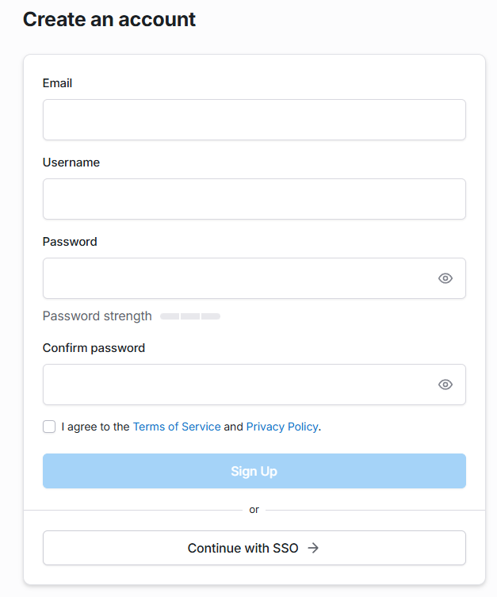
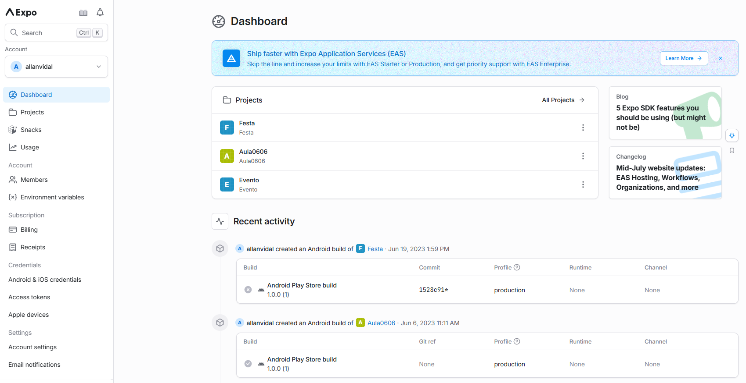
Página Principal
https://expo.dev/
Criar uma conta (caso não tenha) e fazer login

Slide 5
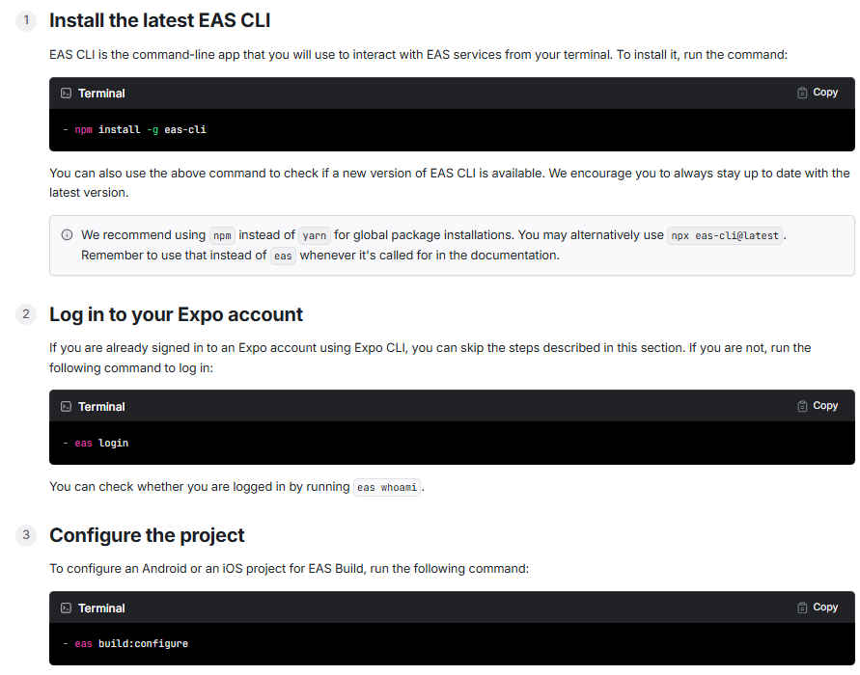
Página com um passo-a-passo
https://docs.expo.dev/build/setup/

Slide 6
(1,2 e 3) - Na raíz do seu projeto
1 – Instalar o EAS-CLI
npm install -g eas-cli
2 – Fazer login
eas login
(fazer login com o seu e-mail e senha utilizado na criação da conta)
3 – Configurar o Projeto
eas build:configure
(Configure this Project – y)
(Which platforms would you like to configure for EAS Build? - All)

Slide 7
(4) Página – JSON APK
https://docs.expo.dev/build-reference/apk/
No arquivo eas.json da sua aplicação colar o código eas.json do link acima
5 – Gerar o APK
eas build -p android (para gerar o APK)

Slide 8

Finalmente
Após o projeto finalizar, estará disponível um link para o apk e teremos a opção para instalação e execução do projeto em um emulador
Instale o APK no seu dispositivo

Slide 9
Tipos de arquivos
.aab (para a playstore)
.ipa (para o Sistema Operacional IOS)

Slide 10
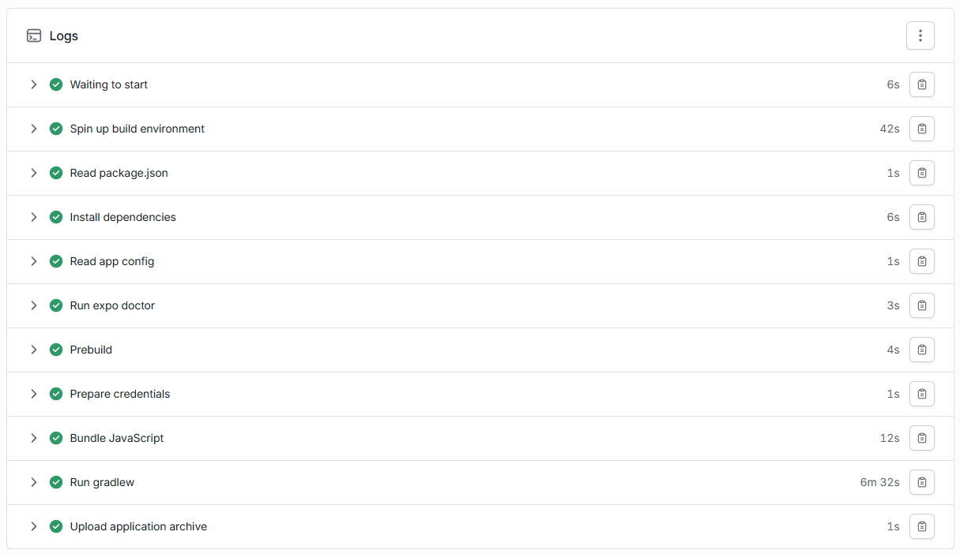
Na página da sua conta:
Ao clicar no projeto criado, atenção aos logs (caso dê algum erro)

Slide 11
Obrigado!
Allan Vidal
Clodoaldo Bastos
Doni

